Slide 1


Снежные лавины и сели: горные опасности и правила поведения
Автор презентации: Presentacium.ru

Slide 2

Введение
В презентации мы рассмотрим горные опасности, включая снежные лавины и сели, их классификацию и факторы риска. Узнаем о признаках приближающихся лавин и селей, правилах поведения при их угрозе, а также методах прогнозирования и основных мерах предосторожности. Дополнительно разберём статистику пострадавших и действий после схода лавин и селей.

Slide 3

Определение и классификация лавин
Лавина — это масса снега, падающая или соскальзывающая по горному склону со скоростью, достигающей 30–120 метров в секунду. По типу движения лавины делятся на поверхностные, составляя около 90% всех лавин, и объёмные, которые охватывают всю толщу снега и представляют особую опасность. Классификация по объёму снежных масс позволяет разделить лавины на малые (до 10 тыс. кубических метров) и крупные (более 100 тыс.
кубических метров).

Slide 4

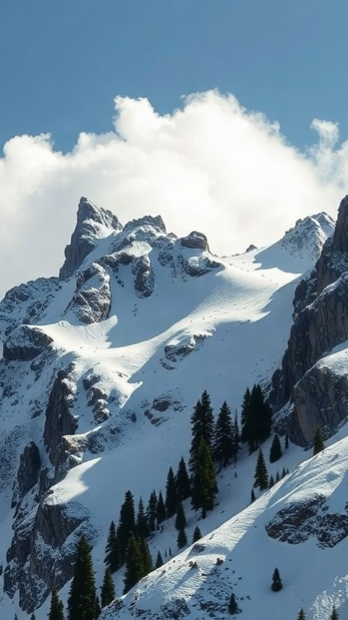
Факторы риска снежных лавин
Лавиноопасность в горах возрастает при температуре воздуха выше 0 °C на протяжении 24 часов у 30% и более снега, при крутизне склона от 20 до 45 градусов, а также при наличии неровностей рельефа, выступающих скал и крутых деревьев, увеличивающих вероятность схода лавин.
По статистике, около 90% лавин происходят на склонах с уклоном более 30 градусов, а на склонах круче 40 градусов вероятность схода лавины доходит до 95%.
Значительным фактором риска является предшествующий снегопад: при увеличении снежного покрова на 15 см и более за 12 часов вероятность схода лавины возрастает в несколько раз.

Slide 5

Влияние рельефа на лавинообразование
1
2
Лавиноопасность в горах напрямую зависит от крутизны склонов, где даже разница в 1–2 градуса может сыграть решающую роль.
Например, на склонах с уклоном более 35–40 градусов риск схода лавин возрастает многократно, что подтверждено статистикой — в таких условиях вероятность лавин достигает 70–90%. При этом, важно учитывать не только угол наклона, но и наличие препятствий на пути схода лавин, что также влияет на частоту их возникновения.

Slide 6

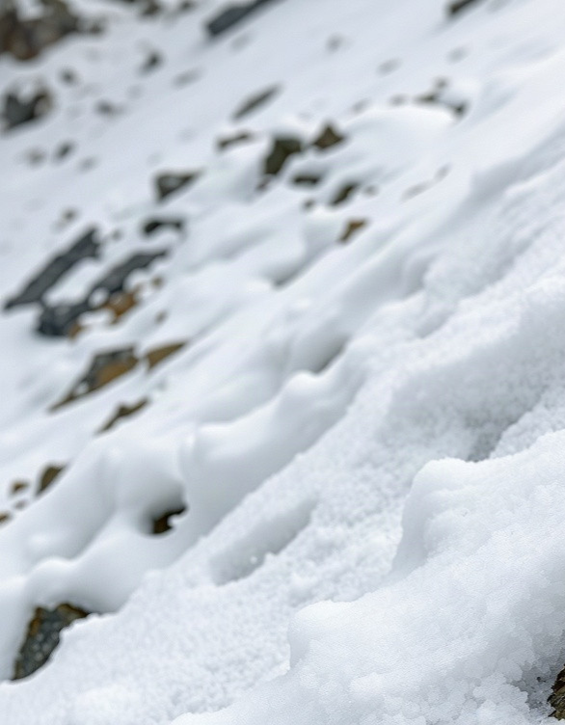
Признаки приближающейся лавины
Резкое увеличение скорости оседания снега свыше 3 мм в сутки может свидетельствовать о приближении лавины. Скапливание снежной массы на горных склонах более 30 см, особенно при углах наклона свыше 35 градусов, увеличивает риск схода лавины. В районах с высокой лавинной активностью фиксировались случаи схода лавин при температуре около 0 °C и снегопаде более 20 мм за сутки.

Slide 7

Правила поведения при лавине
При угрозе схода лавины постарайтесь оказаться вне зоны её возможного падения, используя возвышенности и другие природные укрытия; если лавина всё же настигла, постарайтесь зацепиться за какое-нибудь препятствие и переждать её движение, при этом, согласно статистике, шансы выжить в лавине, из которой были своевременно извлечены специалисты, составляют около 30–50%, поэтому немедленная помощь критически важна. При попадании в лавину защищайте дыхательные пути, поднимая колени к груди, чтобы уменьшить риск засыпания снегом.

Slide 8
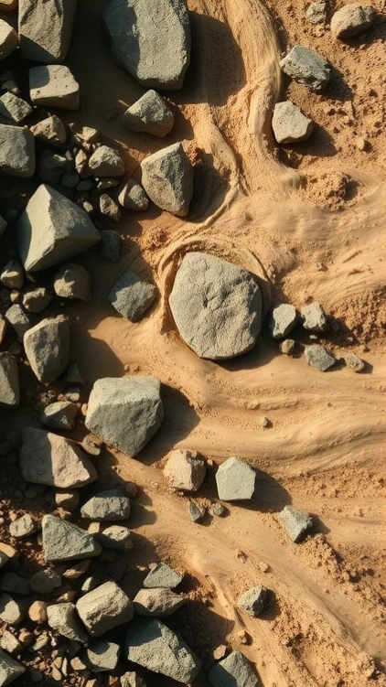
Определение и классификация селей
Сели представляют собой стремительные потоки с твёрдыми и жидкими составляющими, скорость которых может достигать 10 м/с, а объём перемещаемых масс — достигать десятков тысяч кубических метров.
Классифицируются сели по различным критериям, например, по мощности (мощные, маломощные), по составу (грязевые, каменные, водно-каменные) и по высоте истоков (высокорегиональные, низкорегиональные).
В зависимости от причин возникновения сели могут быть эрозионными, прорывными или обвально-оползневыми.

Slide 9


Правила поведения при селях
При приближении селевого потока старайтесь оперативно переместиться на возвышенность, избегая ущелий и долин, чтобы минимизировать риск засасывания. Следуйте указаниям местных служб спасения: в 95% случаев своевременная информация о селях помогает избежать жертв. Помните, что при селях каждый 10-й метр подъёма критически важен для обеспечения безопасности, поэтому действуйте быстро и решительно.

Slide 10
Прогнозирование селевых потоков
1
В горных районах селевые потоки ежегодно уносят жизни более 500 человек, наносят значительный ущерб инфраструктуре и экономике.
2
Прогнозирование селей основано на анализе многолетних данных о погодных условиях, осадках и рельефе местности. В среднем, каждый третий сель возникает внезапно и имеет высокую скорость движения, достигающую 10–15 м/с, что делает его крайне опасным для населения и объектов инфраструктуры.

Slide 11
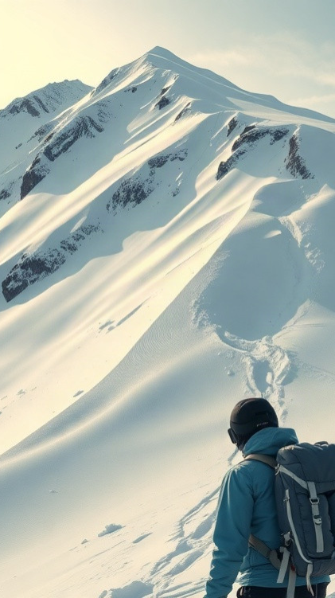
Основные меры предосторожности
Перед выходом в горы изучите прогноз лавинной опасности, обратите внимание на индекс от 1 до 5: нулевой риск (1) означает его отсутствие, а критический (5) требует отмены похода.
В случае лавиноопасности соблюдайте дистанцию не менее 50 метров от края склона, избегайте перерезания логов и ущелий. Используйте лавинные датчики и следите за состоянием снега: каждые 30 сантиметров свежего покрова увеличивают риск схода лавины.

Slide 12
Действия после схода лавины или селя
После схода лавины или селя незамедлительно отойдите на 50–100 метров в безопасную зону, убедившись, что она находится вне зоны возможного повторного схода.
При обнаружении пострадавших оперативно организуйте поиск и спасение: действуйте быстро, но осторожно, избегая лишней нагрузки на неустойчивые участки рельефа.
Сообщите о произошедшем спасательным службам по номеру экстренного вызова 112, указав точное местоположение и количество пострадавших.

Slide 13
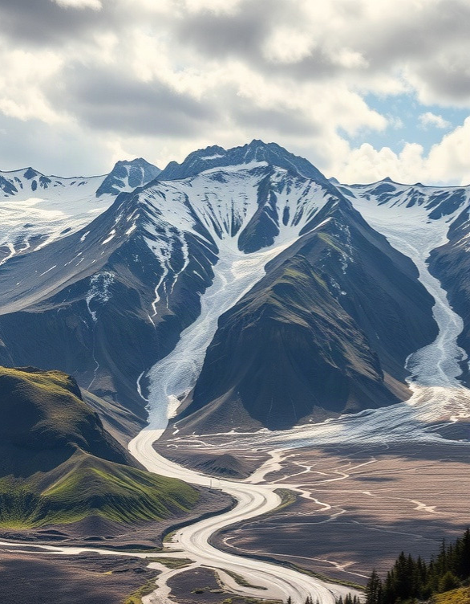
Статистика пострадавших от лавин и селей
Из диаграммы видно, что большая часть пострадавших приходится на лавины (45%), за ними следуют сели (35%), прочие причины составляют 20%. Параметры диаграммы выражают долю пострадавших в процентах.

Slide 14

Спасибо за внимание!
Спасибо за внимание. В этой презентации мы рассмотрели горные опасности, такие как снежные лавины и сели, изучили их особенности и классификацию, а также ознакомились с правилами поведения и мерами предосторожности при их возникновении. Надеемся, что представленная информация поможет вам лучше ориентироваться в потенциальных рисках и грамотно действовать в чрезвычайных ситуациях.

